Slide 1
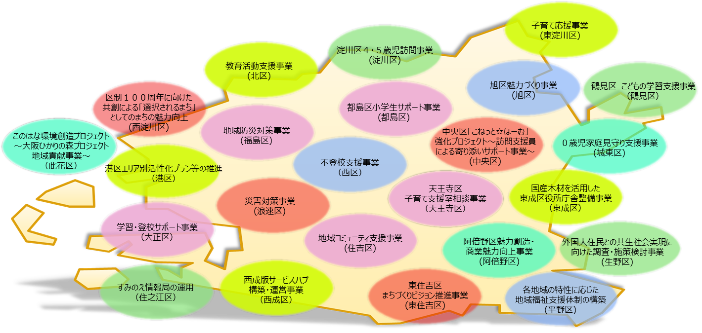
各区の特色ある施策の展開
26
区の特性や地域の実情に即した施策の展開
〇 令和６年度の各区の主な特色ある取組
区事業の詳細については、市ホームページの「令和６年度区関連予算」を参照

Slide 2

各区の特色ある施策の展開
27
西成特区構想 《魅力ある子育て・教育環境の創出に向けた取組》
〇 西成区こども生活・まなびサポート事業
  児童生徒への寄り添い支援（遅刻・不登校対応等）を行うサポーターを区内の全小中学校に配置
  学習姿勢が身についていない児童に対する寄り添い支援を行うサポーターの配置を区内全小学校に拡充
〇 外国につながる児童生徒の学習言語定着支援事業
  生活言語習得までに受けられていない授業内容の補充などの課外学習を実施し、学習言語の定着を促進
〇 学力分析に基づく演習を活用した苦手分野克服事業
  区内全中学校で、模擬テストを通じて、生徒個々人の苦手とする分野を分析し、苦手分野に応じた演習問題での反復学習をすることで学力の向上を図る取組を実施
〇 発展型学習支援事業
  家庭の経済状況に関わらず本人が志望する水準の高校への進学ができるよう、区内小学校５・６年生及び中学生を対象に、発展的な内容の課外学習を実施

Slide 3
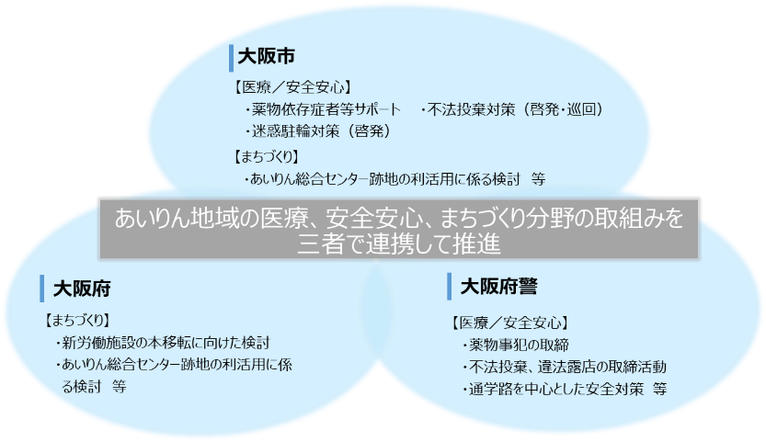
各区の特色ある施策の展開
28
西成特区構想 《将来のための投資的プロジェクトや大規模事業等の取組》
〇 天下茶屋駅周辺地域のまちづくり検討調査
西成区の新たなまちづくりの拠点として、さらなる若者の流入・子育て世帯の定住をめざしまちづくりの検討調査を実施
新今宮駅
西成区
あいりん総合センター
跡地等活用事業
駅1km圏
南海高野線
（汐見橋線）
阪堺電軌
メトロ堺筋線
天下茶屋駅周辺地域の
まちづくり検討調査
天下茶屋駅
〇 あいりん総合センター跡地等活用事業
  あいりん総合センター跡地等の利活用に向けた検討を実施
オオサカメトロ
四つ橋線
南海本線
南海高野線
あいりん地域における三者連携の取組
大阪府・大阪府警・大阪市が協力し、地域の環境整備を継続して行うとともに、まちの活性化など西成特区構想を後押しする取組を実施

